Slide 1
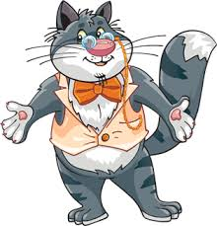

Интерактивная игра-практикум для детей старшего дошкольного возраста « В гостях у звуков»

Slide 2
Цель и задачи
Цель: Развитие фонематического слуха, навыков звукового анализа слов.
Задачи:
Формирование умения определять место звука в слове (начало, середина, конец), находить слова с заданными звуками;
Развитие умения делить слова на слоги;
Развитие стремления к размышлению и поиску;
- Воспитание интереса к русскому языку.

Slide 3
Правила игры:
Выбери правильную картинку, объясни свой выбор, нажми на него курсором;
Если ответ правильный – услышите аплодисменты и увидите что картинка увеличится, неправильный ответ – услышите щум и увидите что картинка исчезает;
Для получения нового задания, нажми на стрелочку в правом нижнем углу страницы;
Для выхода из игры, нажми на «конец игры».
Возраст: 5-7 лет
Форма работы: индивидуальная и в парах.

Slide 4
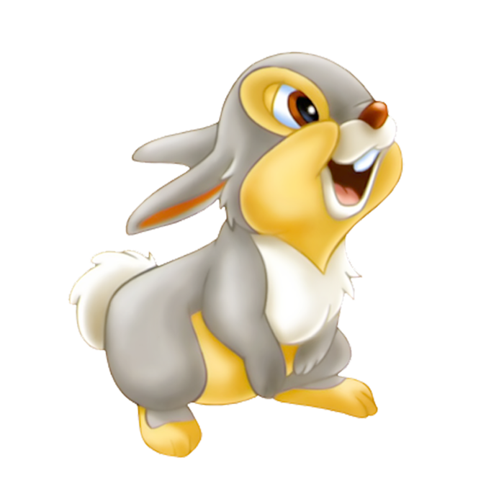
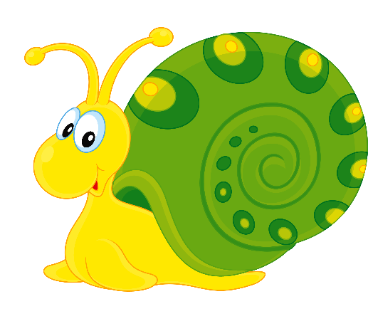




Выберите те картинки, в названии которых есть звук [Л]

Slide 5
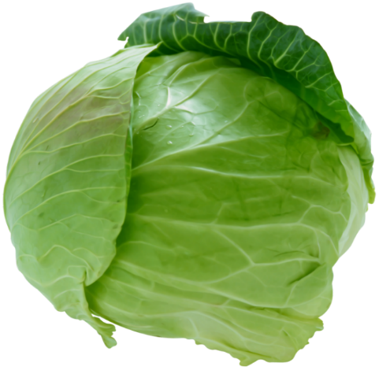
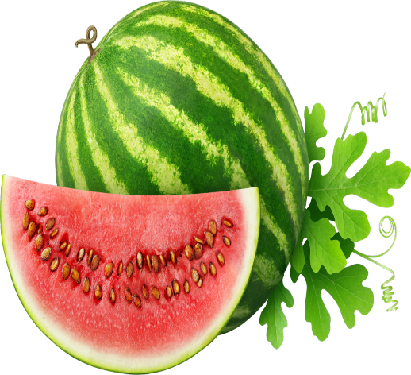
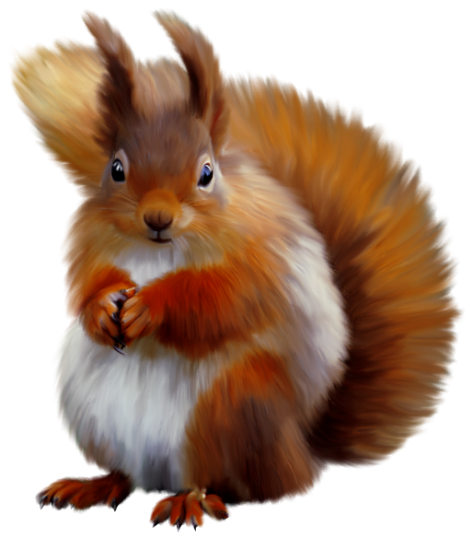
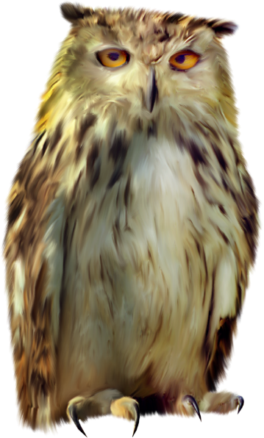
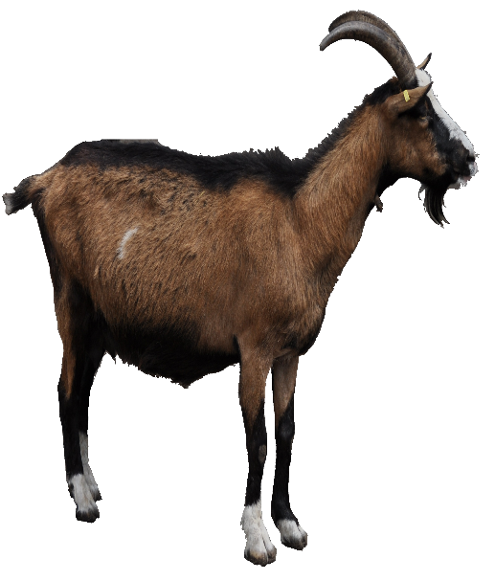
Выберите те картинки, в названии которых есть звук [З]

Slide 6

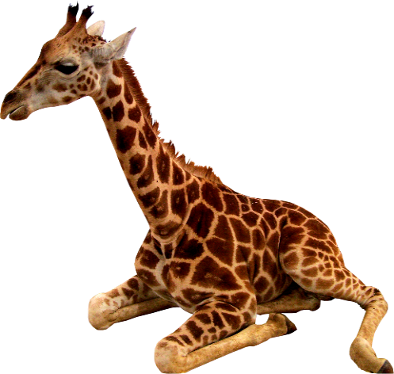
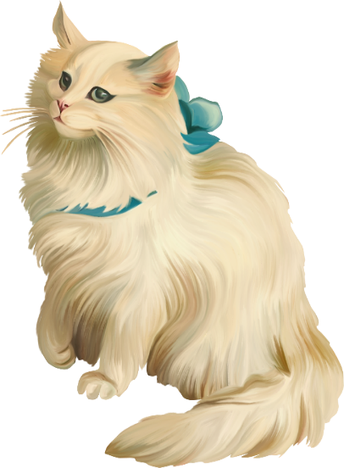

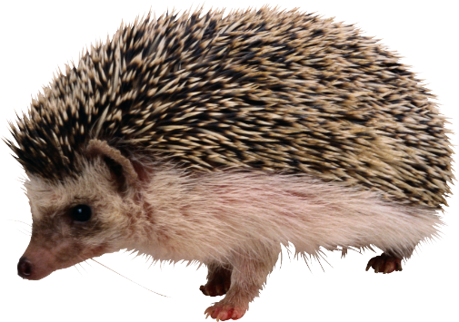
Выберите те картинки, в названии которых есть звук [Ж]

Slide 7
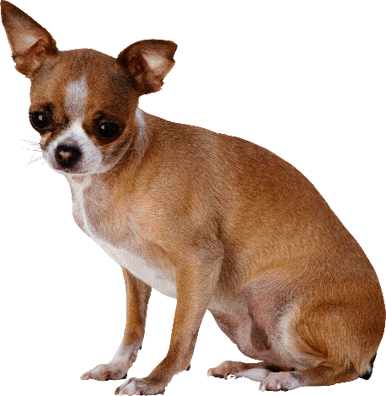

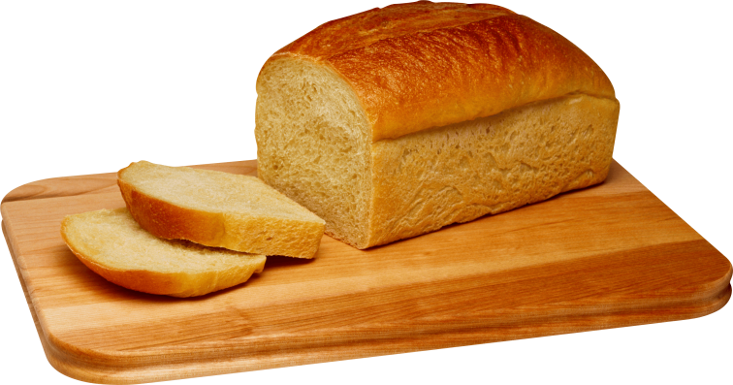
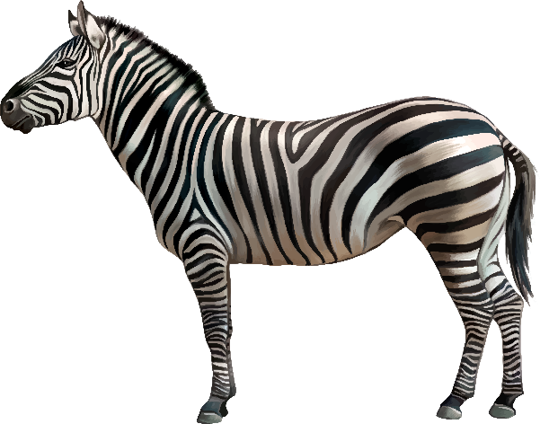
Выберите ту картинку, в названии которой звук [Б] в начале слова

Slide 8
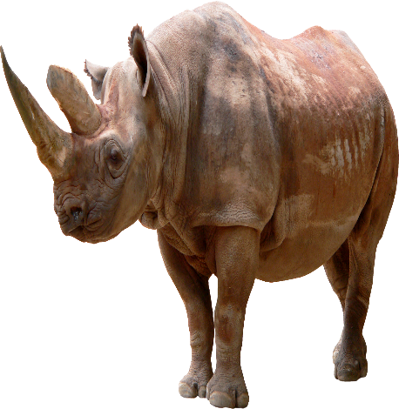


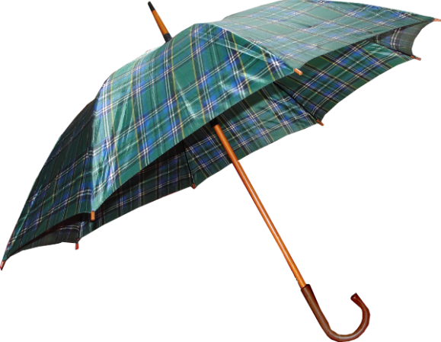
Выберите ту картинку, в названии которой звук [Н] в конце слова

Slide 9
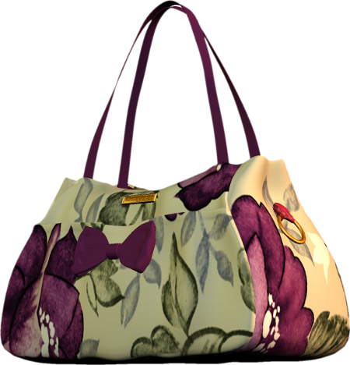


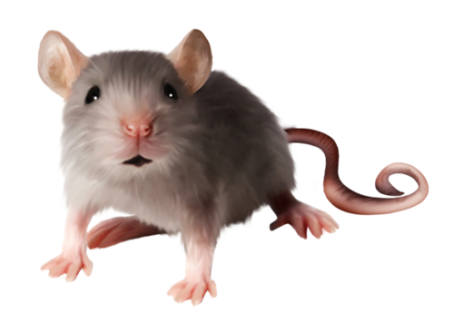
Выберите ту картинку, в названии которой звук [М] в середине слова

Slide 10
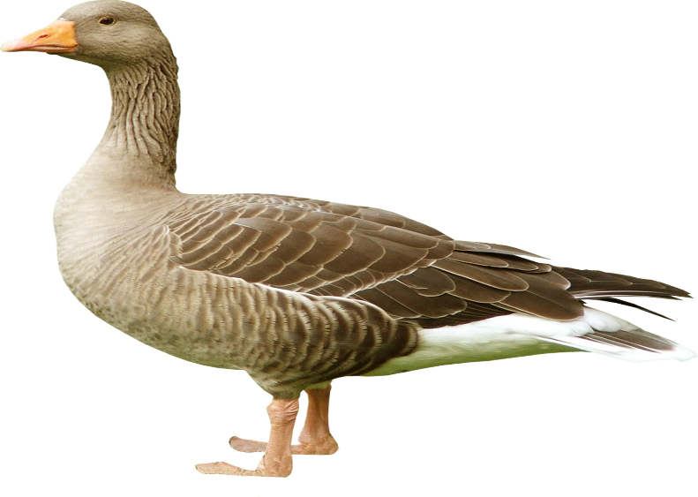
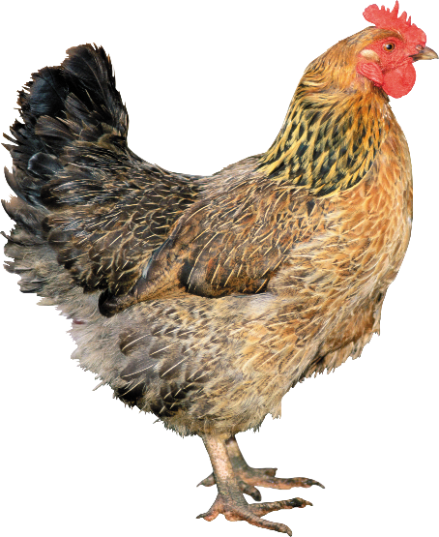
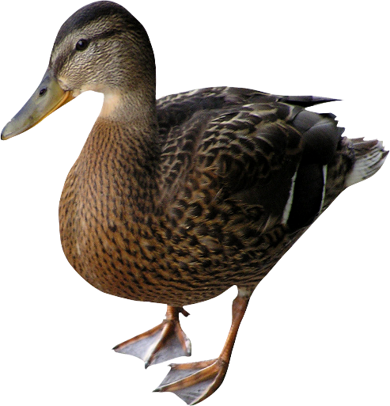
Выберите домашнюю птицу, в названии которой два слога

Slide 11
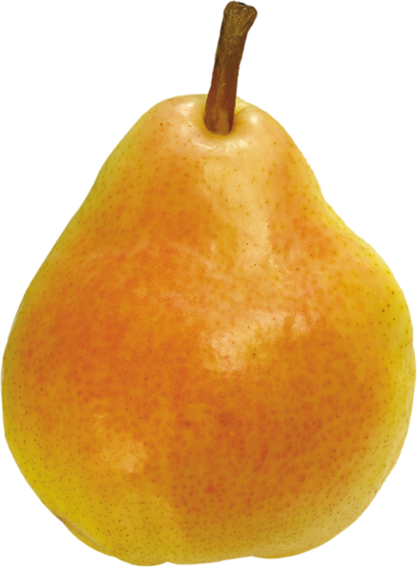
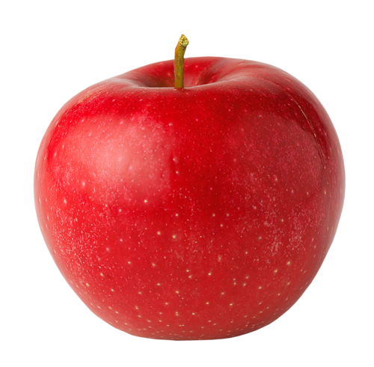
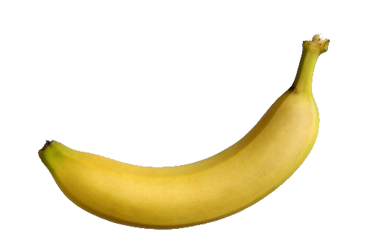
Выберите фрукт, в названии которого три слога

Slide 12
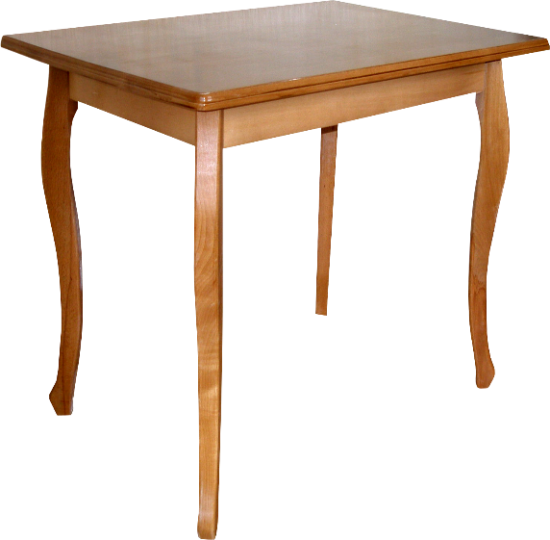
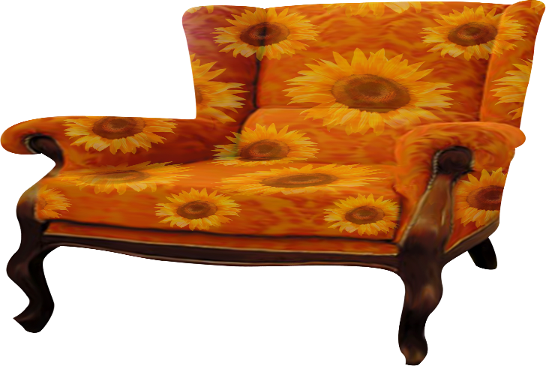

Выберите предмет мебели, в названии которого один слог.

Slide 13

Ты прекрасно справился!
Так держать!

Slide 14
КОНЕЦ ИГРЫ

